Slide 1

Проект
НЕДЕЛЯ
«Здоровое поколение – здоровая Россия»
ВЫПОЛНИЛИ:
Социальный педагог
МБОУ «СШ № 28» г. Майкопа
Бечехия Елена Сергеевна.
Старшая вожатая
МБОУ «СШ № 28» г. Майкопа
Васильева Лилия Александровна

Slide 2
Актуальность
В настоящее время проблема наркомании и других зависимостей среди подростков волнует все человечество. Уровень просвещения населения в области профилактики деструктивных зависимостей – это не только престиж страны и республики, но и вопрос здоровья нации и национальной безопасности. Важная роль в становлении личности отводится школе.
Воспитание неприятия молодым поколением наркомании и других аддикций как явления, абсолютно несовместимого с ценностями современного правового государства, – важнейшая задача школы.
Особенность современной ситуации заключается в том, что аддиктивное поведение не только сохраняется, но и перестает быть постыдным. К сожалению, в последние годы данная проблема «молодеет» и все больше детей и подростков подвергаются ей.
Следует отметить, что профилактика употребления ПАВ это не только обсуждение вредности и печальных последствий курения, алкоголизма и наркомании, не запугивание их страшными бедами, а прежде всего помощь в освоении навыков эффективной социальной адаптации – умение общаться, строить свои отношения со взрослыми и сверстниками, в развитии способности оценивать свое эмоциональное состояние и управлять им.
Школа нуждается в педагогически обработанном материале, побуждающем учеников к формированию собственной системы ценностей, умения делать правильный и осознанный выбор.
На школьных мероприятиях важно рассмотреть наркоманию и другие зависимости как социальную проблему. Через выявление причин возникновения этого феномена и понимание вреда, причиняемого им как отдельному человеку, так и всему обществу, необходимо целенаправленно формировать негативное отношение к зависимостям, таким как наркомания, алкоголизм, медиазависимость, табакокурение, развивать навыки здорового образа жизни. Мероприятия проекта рассчитаны на учащихся всех возрастных групп.
Проект позволяет детализировать отдельные направления работы по профилактике аддиктивного поведения школьников, создать условия для формирования ответственного отношения к своей жизни и здоровью у обучающихся, получить возможность осуществлять конструктивное взаимодействие "ученик-ученик".Ученик является не только объектом педагогического и профилактического воздействия, но и его активным участником, будучи вовлеченным в добровольческую деятельность по реализации проекта.​

Slide 3

Цель проекта
Создание условий для профилактики аддиктивного поведения, посредством просвещения несовершеннолетних в вопросах здоровьесберегающего поведения и вовлечения их в добровольческую деятельность.

Slide 4
ЗАДАЧИ:
I.
Способствовать формированию негативного отношения к наркомании и другим видам аддикции
II.
Продемонстрировать варианты профилактики аддикций
IV.
Вовлечение обучающихся в социально значимую деятельность, как альтернативу деструктивному поведению
III.
Развитие волонтерского движения среди несовершеннолетних

Slide 5
Этапы реализации проекта
создание рабочей группы
разработка плана работы и мероприятий
подготовка методических материалов
информационная поддержка работы
Организационный
Проведение мероприятий
Антинаркотическое образование и пропаганда ЗОЖ
Рефлексия
Подведение итогов недели
Notes:
5

Slide 6
Преимущества проекта
Массовый охват участников проекта
Небольшие
временные и
материальные
затраты,
легкость и
доступность
в проведении
Обучающиеся
сами становятся
реализаторами
проекта,
посредством
волонтерской
деятельности

Slide 7
Прогнозируемые результаты
проекта
- у обучающихся сформируется или укоренится нетерпимость к вредным привычкам;
- обучающиеся научатся вести себя в ситуации давления сверстников и смогут сказать твердое «нет»;
- обучающиеся получили информацию об альтернативных конструктивных видах деятельности и досуга;
обучающиеся получили необходимые знания по профилактике вредных привычек;
овладевают приемами и способами своего организма;
каждый получил возможность высказать свою точку зрения по теме;
- обучающиеся получили возможность стать не только участниками проекта, но и его организаторами и реализаторами.
.

Slide 8
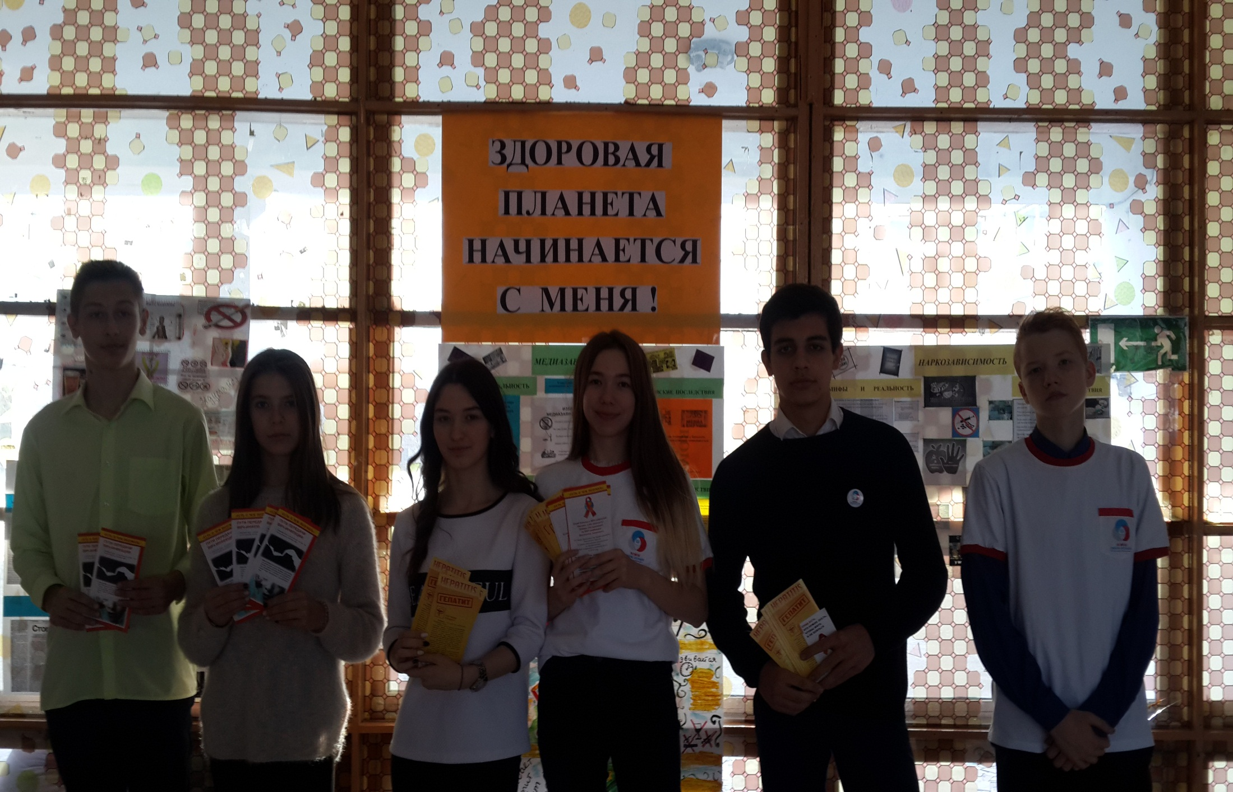

Slide 9
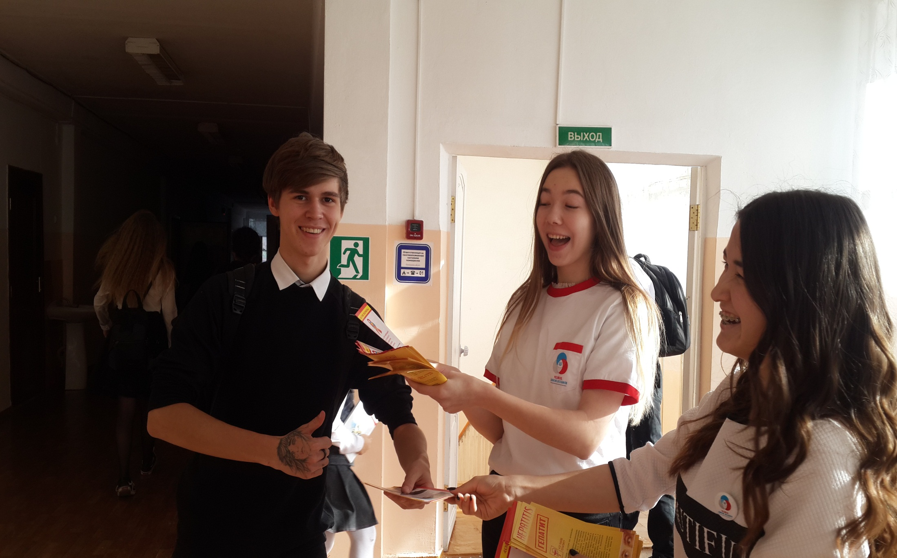

Slide 10
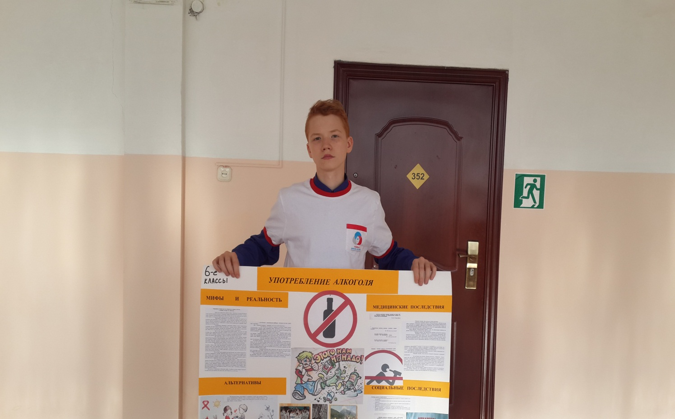

Slide 11
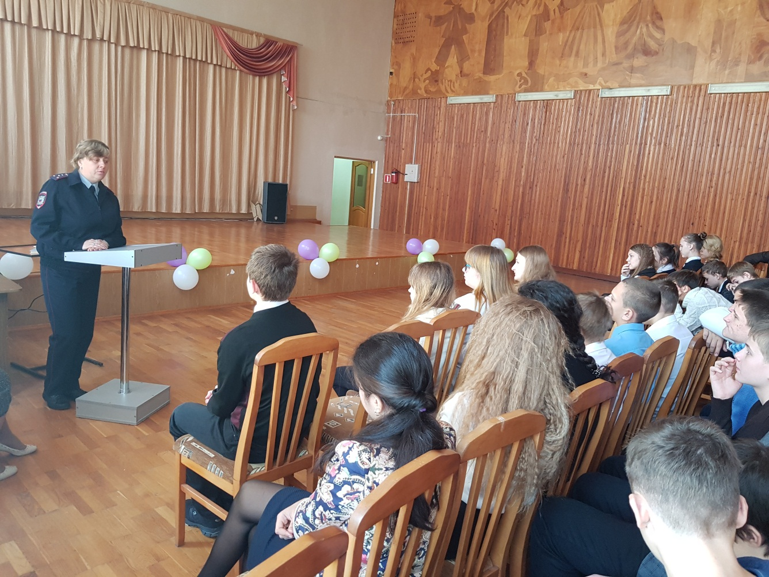
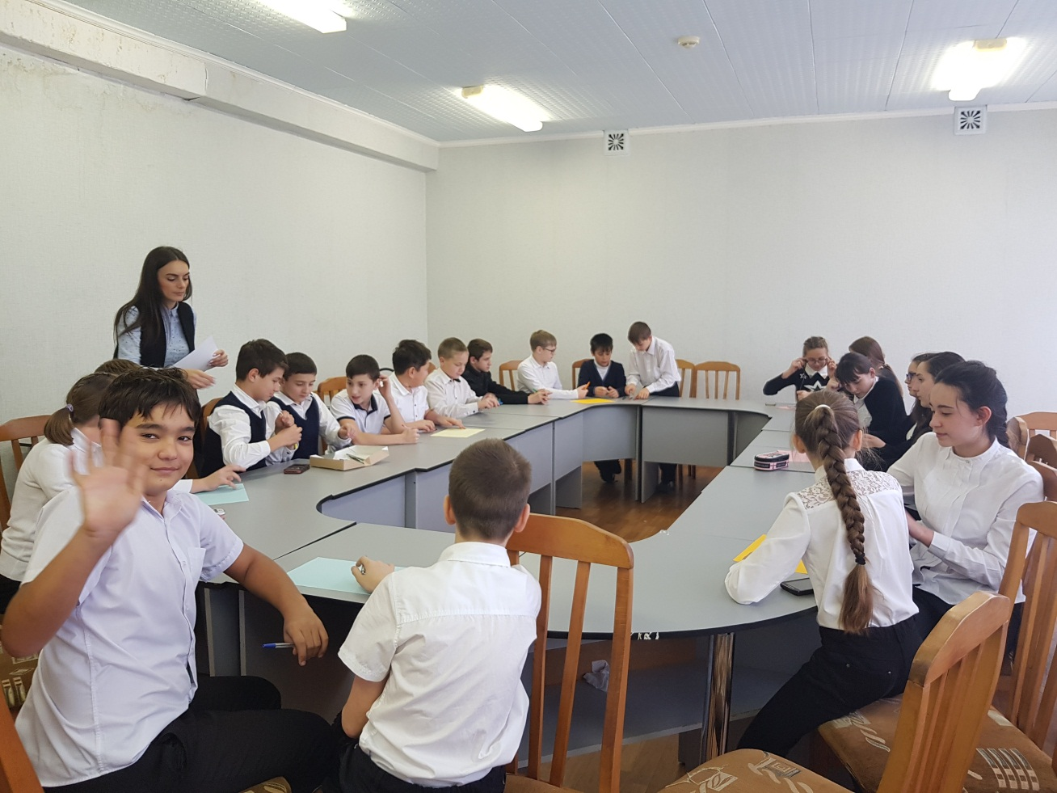

Slide 12
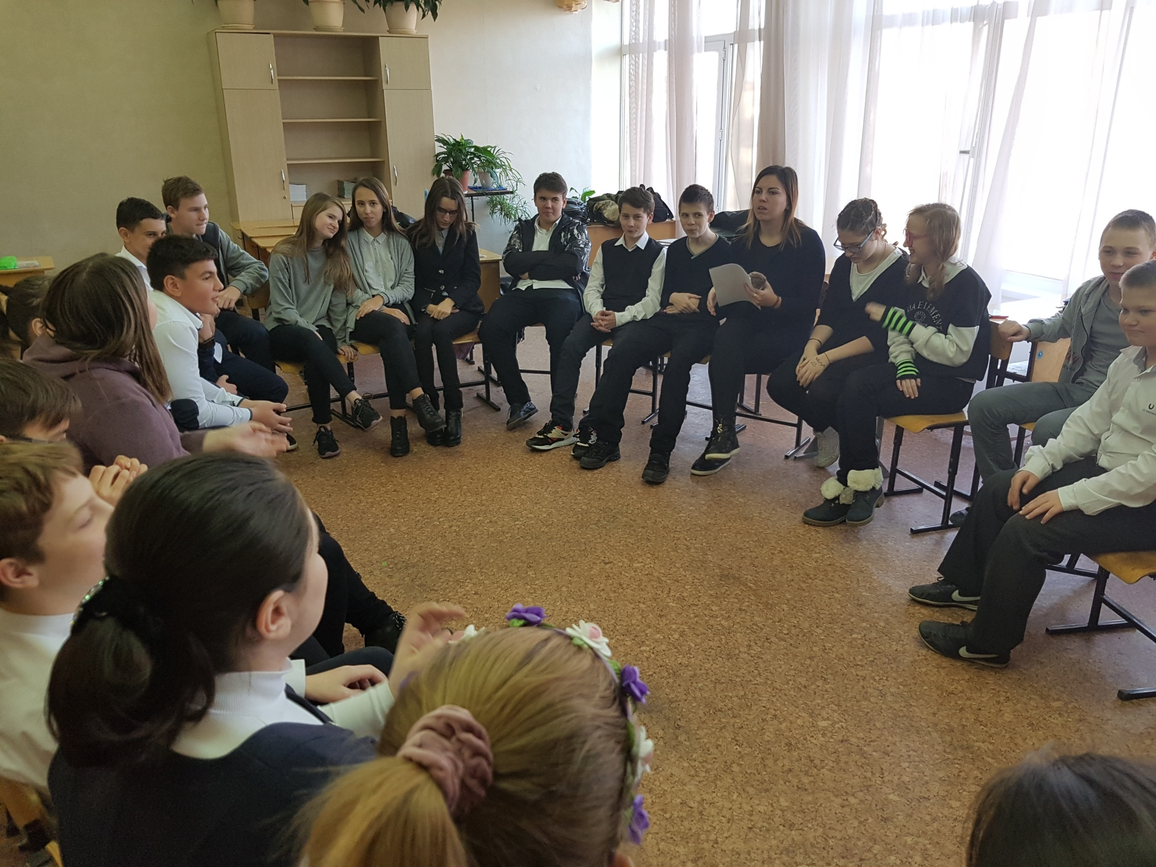

Slide 13
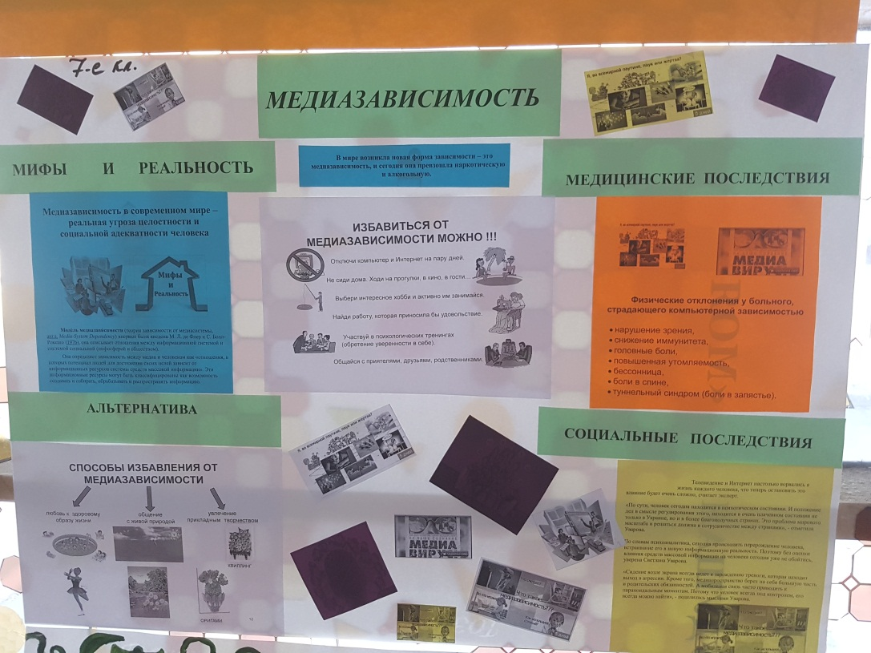
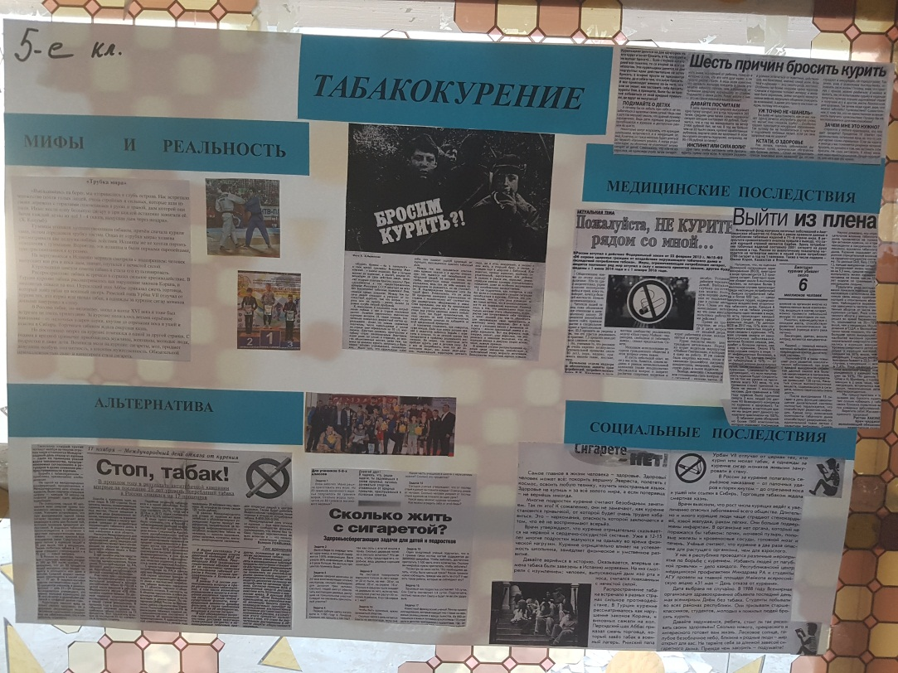
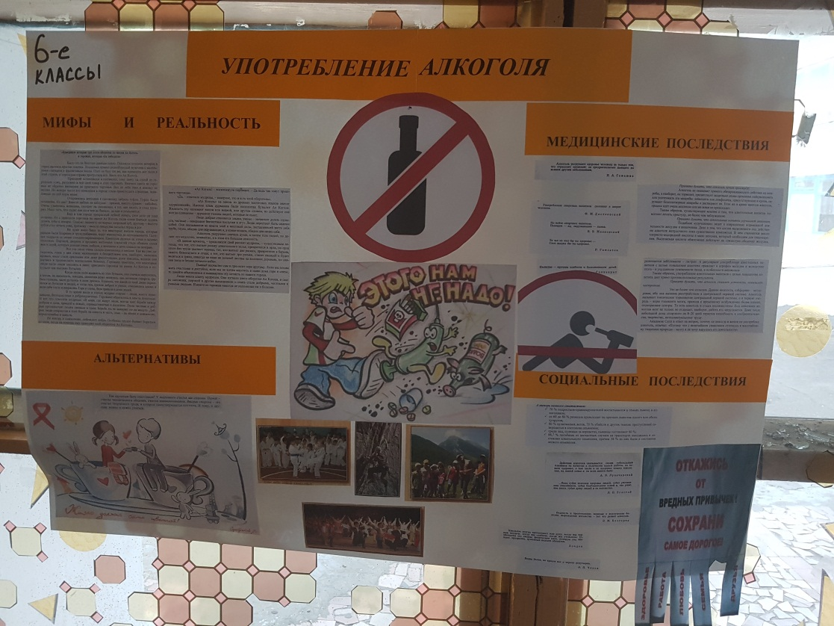
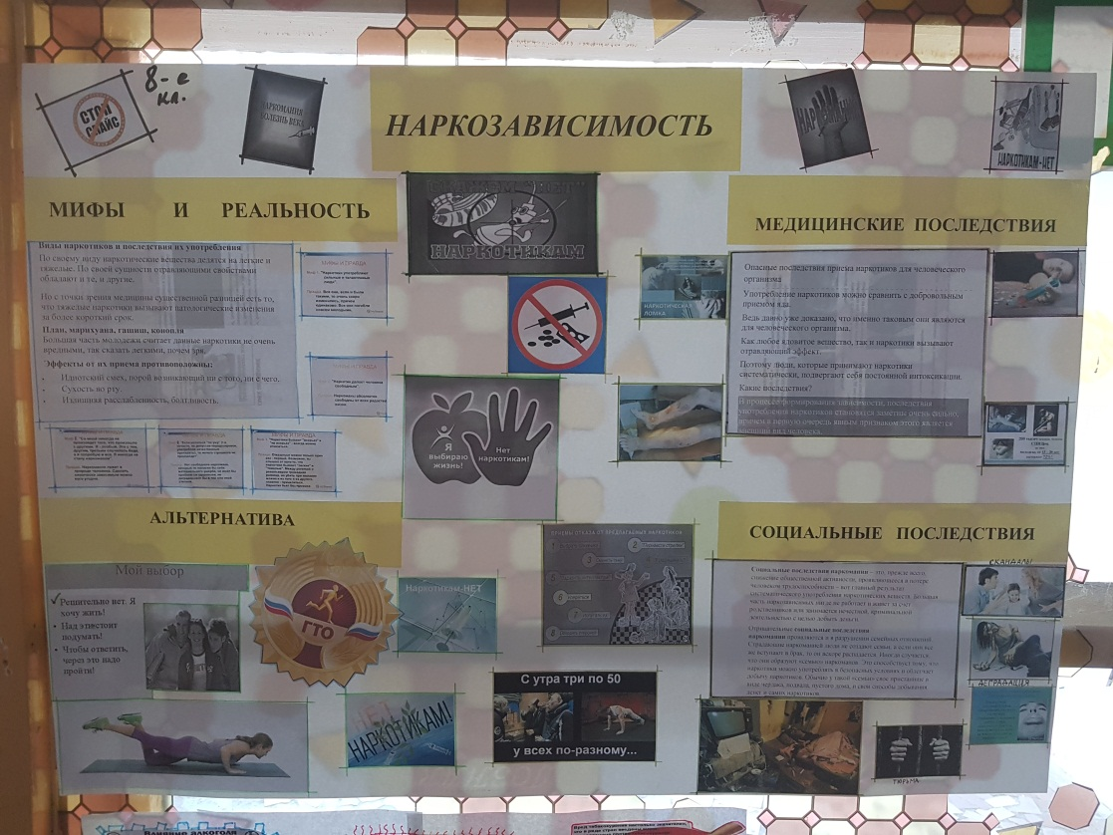

Slide 14
Спасибо за внимание!

